Slide 1



Genova 18 ottobre 2018

Slide 2

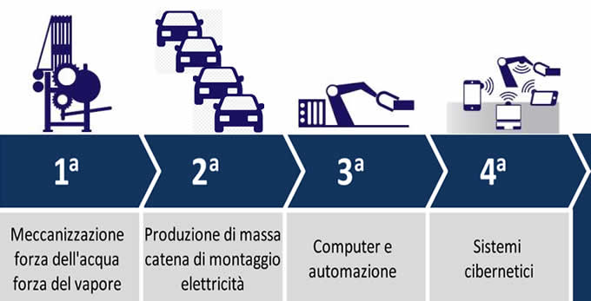
IPERAMMORTAMENTO
Genova 18 ottobre 2018

Slide 3
Cosa è
INDUSTRIA 4.0
Genova 18 ottobre 2018

Slide 4




Quarta rivoluzione industriale (I4.0) significa soprattutto digitalizzazione e interconnessione secondo un modello di impresa in cui
le informazioni circolano precise e in tempo reale.
L’elenco delle tecnologie trainanti di I4.0, per quanto non esaustivo, è il seguente:
  BD Big Data
  IoT Internet of Things
  CC Cloud Computing
  AI Artificial Intelligence e Machine Learning
  RA Robotics e Automation interconnesse
  AM Additive Manufacturing
  AR Augmented Reality
  WD Wereable Devices
  DT Digital Twins
Genova 18 ottobre 2018

Slide 5
Si parla comunque, in aree più specialistiche anche di
nanotecnologie, blockchain, prognostica, smart cities, sensoristica, genetica, neurotecnologie,, cyber security…e altro.
Il lavoro umano è migliorato da sensorizzazione e connettività degli oggetti fino alla cosiddetta avatarizzazione (cyber phisical) con cui si simulano le reazioni del prodotto a variazioni e «stimoli» in assenza dell’oggetto fisico.
Genova 18 ottobre 2018

Slide 6
Cosa è il
TEST INDUSTRIA 4.0
Genova 18 ottobre 2018

Slide 7
fornisce una indicazione della maturità digitale
Fotografa la posizione dell’azienda rispetto alle possibilità offerte da Industria 4.0
Permette di individuare possibili soluzioni per migliorare i processi e la competitività.
rispetto a quattro dimensioni di analisi delle aree di processo:
Esecuzione
Monitoraggio e Controllo
Tecnologia
Organizzazione
che compongono la catena del valore di un’azienda.
Genova 18 ottobre 2018

Slide 8

Genova 18 ottobre 2018

Slide 9
AREE DI PROCESSO
Strategy
Design Engineering
Production Management
Maintenance Management
Supply Chain Management
Logistic Management
Quality Management
Sales Marketing
Smart Product
HR
Genova 18 ottobre 2018

Slide 10






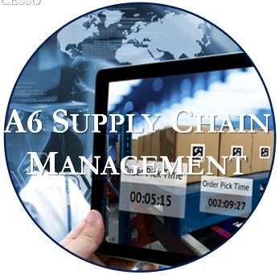


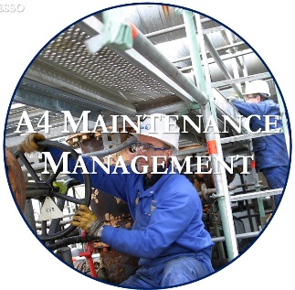
Genova 18 ottobre 2018

Slide 11
Come si accede
Genova 18 ottobre 2018

Slide 12
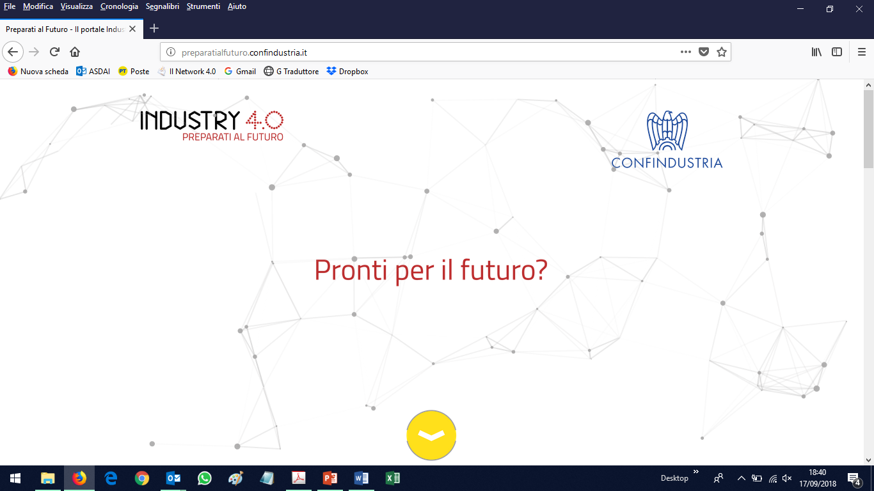
http://preparatialfuturo.confindustria.it/
Genova 18 ottobre 2018

Slide 13
Dopo un serie di avvertenze iniziali
Genova 18 ottobre 2018

Slide 14
Genova 18 ottobre 2018

Slide 15
ANAGRAFICA
Nome dell'azienda *
P. IVA *
Città della sede principale in Italia *
Regione della sede principale in Italia *
Numero di dipendenti *
Nome e cognome rispondente *
Indirizzo email rispondente *
Fatturato azienda *
A questo indirizzo e-mail verranno inviate istruzioni ed il modulo di feedback
A questo indirizzo e-mail verranno inviate istruzioni ed il modulo di feedback
Genova 18 ottobre 2018

Slide 16
ANAGRAFICA
Settore *
    Industria alimentare, delle bevande e del tabacco
    Industria tessile, dell’abbigliamento e della pelle
    Industria chimica e farmaceutica
    Industria petrolchimica e del carbone
    Industria della gomma e della plastica
    Industria dei metalli
    Industria dei veicoli a motore e di altri mezzi di trasporto
    Industria elettromeccanica, dei macchinari e delle attrezzature
    Industria elettronica, elettrica ed ottica
    Industria della carta e della stampa
    Industria del legno e dei mobili
    Industria dei materiali da costruzione
    Industria del vetro
    Altra industria manifatturiera
    Industria non manifatturiera
Genova 18 ottobre 2018

Slide 17
ANAGRAFICA
Codice Ateco *
Su quale mercato opera l'azienda in maniera prevalente? * [B2B] [B2C]
L’impresa produce prevalentemente * [SU CATALOGO] [SU COMMESSA]
L’impresa vende prevalentemente * [PRODOTTI] [SERVIZI]
Strategia di pianificazione della produzione*
  Indicare l’incidenza percentuale di ogni strategia sulla produzione complessiva. La somma delle opzioni scelte è pari al 100% della produzione
      STRATEGIA %
        Engineer to order (progettazione in base all’ordine) [ ] +
        Make to order (produzione in base all’ordine) [ ] +
        Purchase to order (acquisto in base all’ordine) [ ] +
        Assemble to order (Assemblaggio in base all’ordine) [ ] +
        Make to stock (Produzione per il magazzino) [ ] =
        100%
B2B
B2C
SU CATALOGO
SU COMMESSA
PRODOTTI
SERVIZI
Genova 18 ottobre 2018

Slide 18
INFORMAZIONI GENERALI
Come è venuto a conoscenza del questionario? *
  Se sceglie “Altro”, la preghiamo di specificare la fonte
    Società di consulenza
    Digital Innovation Hub
    Altro: _________________
Se ha scelto "Società di consulenza" indichi il nome:
    _________________________________________
Se ha scelto "Digital Innovation Hub" indichi quale:
    Abruzzo □ Liguria □ Toscana
    Basilicata □ Lombardia – Brescia □ Trentino AA – Bolzano
    Calabria □ Lombardia – Milano □ Trentino AA - Trento
    Campania □ Marche □ Umbria
    Emilia Romagna – Bologna □ Piemonte □ Veneto - Belluno
    Emilia Romagna – Parma □ Puglia □ Veneto . Venezia
    Friuli Venezia Giulia □ Sardegna □ Veneto - Verona
    Lazio □ Sicilia
☒ Digital
☒ Liguria
Genova 18 ottobre 2018

Slide 19
INFORMAZIONI GENERALI
Se ha indicato il “Digital Innovation Hub” (domanda 18), intende condividere i risultati
  dell’assessment con il proprio DIH? *
  (Se indica SI, una copia del questionario e del report di assessment verrà indirizzata anche al DIH che ha selezionato)
    SI
    NO
Mail della persona DIH che ha aiutato la sua azienda a compilare il questionario:
  (Se ha risposto SI alla domanda 19)
    _________________________________________
☒ SI
blablablabla@xxxxxx.it
Genova 18 ottobre 2018

Slide 20
Al termine di questa fase di inserimento dei dati generali, viene inviata una mail agli indirizzi inseriti.
La mail contiene il link per potersi collegare al test dedicato all’azienda
http://survey.testindustria4-0.com/wix/p1863215181.aspx?r=2836&s=FTLUMSWT&respA=2836&nameR=Edoardo.
Collegandoci con il link possiamo eseguire il test.
Si potrà salvare quanto fatto in ogni momento e, se ne abbiamo la necesstià, condividere il link con i responsabili di ciascuna area di processo.
Dopo ogni sezione c’è la possibilità di scegliere a quale area di processo passare. Nel caso in cui l’azienda non fosse interessata ad avere una valutazione su determinate aree ha la possibilità di saltare domande o intere sezioni.
Nel caso di interruzione, utilizzando il link, il test si riposiziona sulla prima domanda alla quale dobbiamo rispondere, da lì è possibile proseguire o tornare indietro per modificare risposte già date.
Genova 18 ottobre 2018

Slide 21
Genova 18 ottobre 2018

Slide 22
Genova 18 ottobre 2018

Slide 23
AREE DI PROCESSO
Strategy
Design Engineering
Production Management
Maintenance Management
Supply Chain Management
Logistic Management
Quality Management
Sales Marketing
Smart Product
HR
Genova 18 ottobre 2018

Slide 24
AREE DI PROCESSO
FORNITORI
CLIENTE
INTERCONNESSIONE
Genova 18 ottobre 2018

Slide 25
AREE DI PROCESSO
FORNITORI
CLIENTE
Genova 18 ottobre 2018

Slide 26
PER TUTTE LE AREE DI PROCESSO
LE DOMANDE FOCALIZZANO
ATTTORE A
PROCESSO
ATTTORE B
INTERCONNESSIONE
INTERCONNESSIONE
Genova 18 ottobre 2018

Slide 27
OutPut del Test
Genova 18 ottobre 2018

Slide 28
Genova 18 ottobre 2018

Slide 29
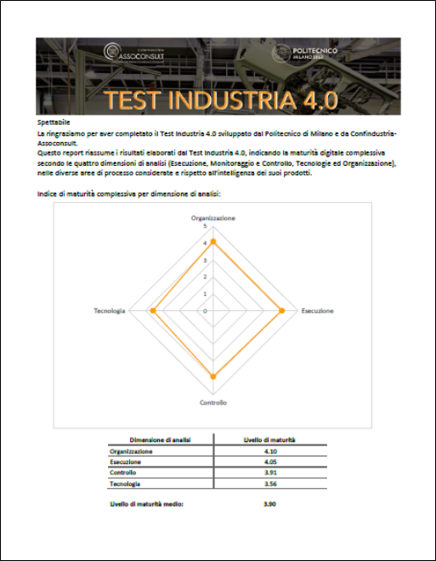
Genova 18 ottobre 2018

Slide 30
Vmax 5
Genova 18 ottobre 2018

Slide 31
Vmax 5
Genova 18 ottobre 2018

Slide 32
Perché Compilare
il Test
Genova 18 ottobre 2018

Slide 33
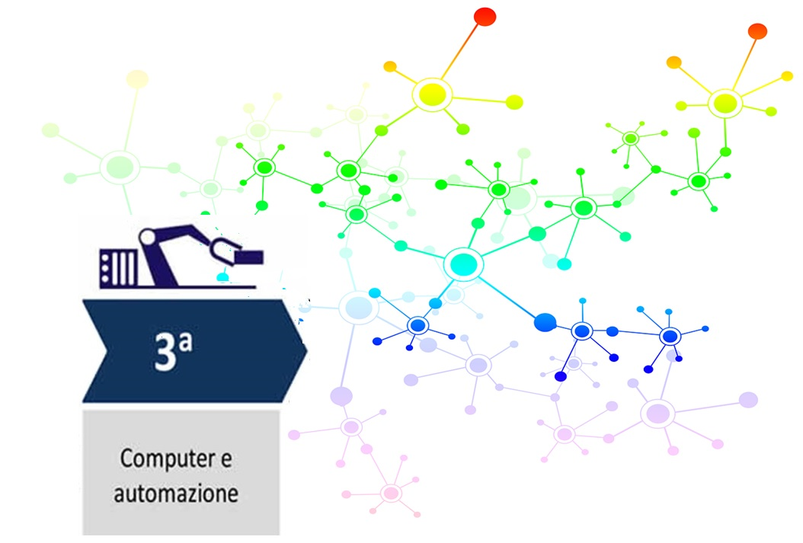
Genova 18 ottobre 2018

Slide 34
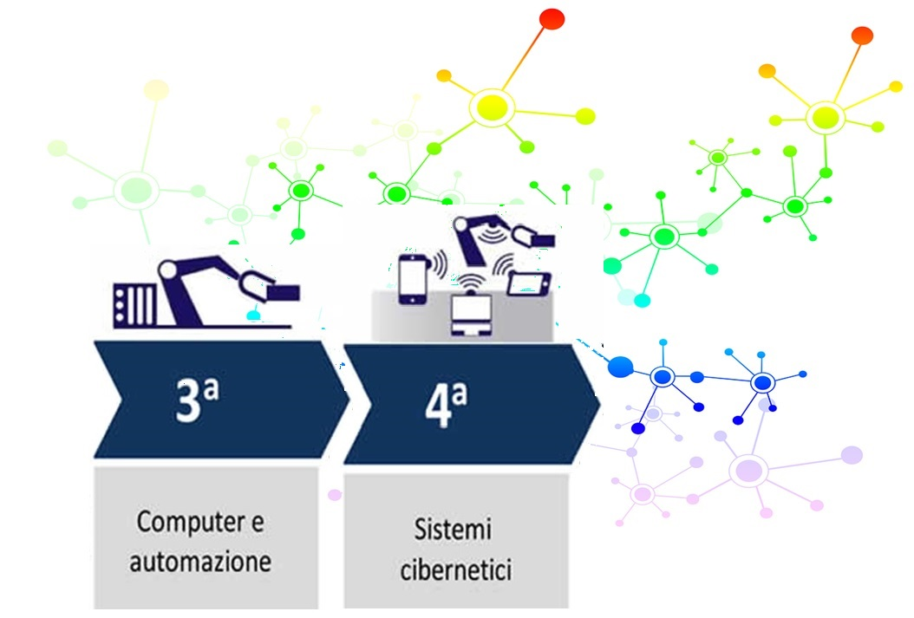
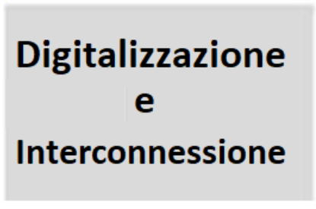
INTERCONNESSIONE
Genova 18 ottobre 2018

Slide 35
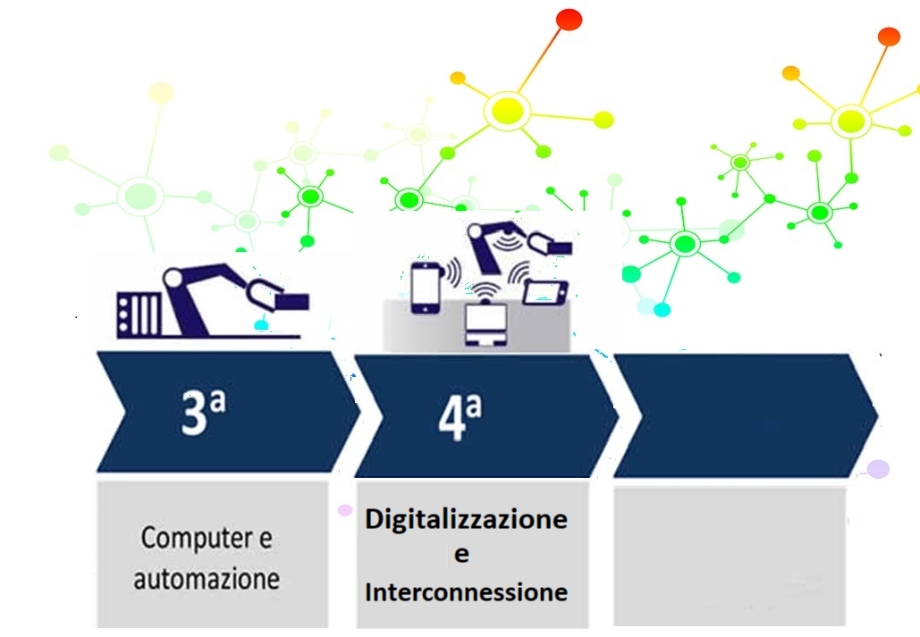
INTERCONNESSIONE
Genova 18 ottobre 2018

Slide 36

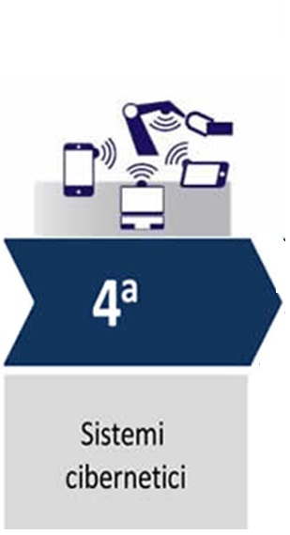

NOT OPEN TO THE FUTURE
Genova 18 ottobre 2018

Slide 37

Genova 18 ottobre 2018

Slide 38

Genova 18 ottobre 2018

Slide 39

Noi continuiamo a fare
come abbiamo sempre fatto
Genova 18 ottobre 2018

Slide 40
Genova 18 ottobre 2018

Slide 41

Tratto dal
L'obiezione ammazza innovazione
La frase che prima o poi chi propone un'idea nuova in azienda è costretto a sentir pronunciare, non è unica.
Ivan Ortenzi, nel suo «Innovàtion manager» (Franco Angeli 2018) ne ha raccolte 160.
Ce ne sono per tutti gusti.
Siamo in una fase di taglio dei costi. L’azienda vive una situazione tanto tragica da non poter pensare all'innovazione:
Ho troppe cose da seguire adesso Procrastinare, scegliendo ciò che è urgente rispetto a ciò che sembra più importante:
No! É impossibile.
Puro pessimismo tecnologico
Genova 18 ottobre 2018

Slide 42
Di fronte a una frase come questa, ripetuta da tutti gli studi di ingegneria ai quali si era rivolto per realizzare un simulatore di guida destinato alla progettazione di auto da corsa, Andrea Pontremoli, amministratore delegato della Dallara, ha scelto di cercare ingegneri neo-laureati ai quali affidare il compito.
Risultato:
Non sapevano che era impossibile
ci sono riusciti
Genova 18 ottobre 2018

Slide 43
E ora cosa facciamo?
Genova 18 ottobre 2018

Slide 44
POTETE
Continure a fare come avete sempre fatto
Organizzarvi per rispondere alla domande del test in autonomia
Chiedere assistenza al Digital Innovation Hub
Genova 18 ottobre 2018

Slide 45
POTETE
Continure a fare come avete sempre fatto
Organizzarvi per rispondere alla domande del test in autonomia
☒ Chiedere assistenza al Digital Innovation Hub
Genova 18 ottobre 2018

Slide 46
segreteria@dihliguria.it
Genova 18 ottobre 2018

Slide 47

ADVISOR
Genova 18 ottobre 2018

Slide 48
CONSIDERAZIONI SUI RISULTATI DEL TEST
…
…
…
…
…
Viene rilasciato un documento di
I N T E G R A Z I O N E al TEST
per un eventuale progetto aziendale di
Innovation Management
SUGGERIMENTI PER AREE DI MIGLIORAMENTO NELL’OTTICA DELLA DIGITALIZZAZIONE
…
…
…
…
Genova 18 ottobre 2018

Slide 49
GRAZIE PER LA
VOSTRA ATTENZIONE
Genova 18 ottobre 2018

Slide 50

Genova 18 ottobre 2018

Slide 51

Genova 18 ottobre 2018

Slide 52
UPGRADE 4.0 è un drilldown che ASDAI LIGURIA, ha progettato sugli argomenti I 4.0 in accordo con FEDERMANEGER_ACADEMY, l'ISTITUTO SUPERIORE DI ICT DELL'UNIVERSITÀ di Genova, in partnership con ISMO srl
Si rivolge a imprenditori, manager, quadri e professionisti.
Si sviluppa su vari moduli di quattro giornate ognuno, da attuarsi tra venerdì e sabato in due settimane
    Tecnologie per Industria 4.0
    Modelli di Business per Industria 4.0
    Applicazioni per Industria 4.0
    Soft Skills per Industria 4.0
Le Aziende interessate possono usufruire dei finanziamenti di FONDIRIGENTI utilizzando il proprio conto formazione tramite un apposito Piano Formativo presentato da FEDERMANAGER ACADEMY
Per maggiori informazioni segreteria@asdailiguria.it
Genova 18 ottobre 2018

Slide 53

GRAZIE PER LA
VOSTRA ATTENZIONE
Genova 18 ottobre 2018

Slide 54
segreteria@dihliguria.it
Tel. 010.8338.207
Simona BERTETTO
Genova 18 ottobre 2018

Slide 55

Genova 18 ottobre 2018
Notes:
Strategia

Slide 56
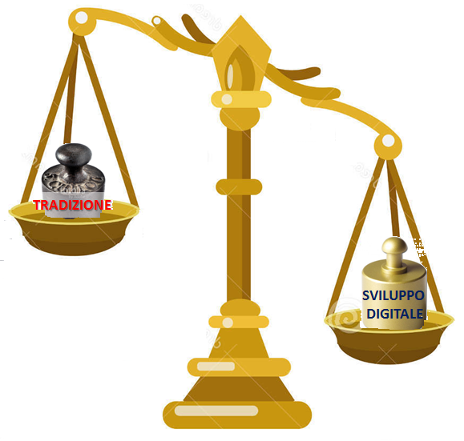



SI NO
sviluppo
CHI ?
Il livello di percezione
INTERNO
ESTERNO
Vincoli e rischi
Impatto economico:
Riduzione dei costi/ aumento del fatturato
Cultura Aziendale
E
Sistema Premiante
Genova 18 ottobre 2018

Slide 57
A0 Strategia Aziendale
Le domande riguardano quanto l’Azienda considera, nelle strategie aziendali, l’innovazione connessa a soluzioni di Industria 4.0:
Il livello di percezione rispetto ai competitor esistenti o potenziali
Quanto l’azienda sviluppa in ambito della digitalizzazione
Chi gestisce in azienda le linee di sviluppo strategico
Quale è la fonte di assistenza esterna strategica/culturale
Quali sono i principali vincoli/rischi che potrebbero bloccare iniziative di digitalizzazione
Impatto:
  sugli aspetti economico-finanziari ed operativi
  percentuale sull’incremento del fatturato piuttosto che sulla riduzione dei costi
Se esiste il coinvolgimento di più attori interna (funzioni aziendali) ed esterna (clienti e fornitori)
Il livello della vostra cultura aziendale sulle tematiche di Industry 4.0
Se esiste un riconoscimento sulle competenze Industry 4.0
Genova 18 ottobre 2018

Slide 58

Genova 18 ottobre 2018
Notes:
Progettazione

Slide 59
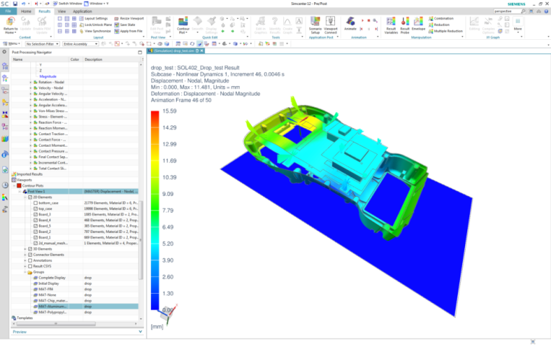

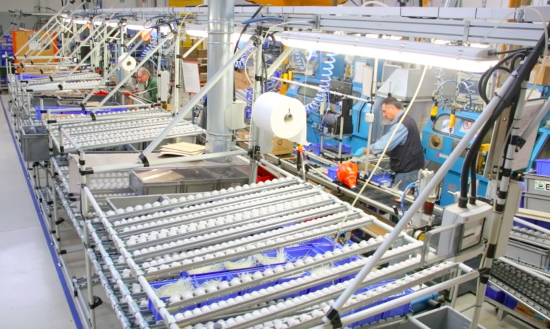
Progettazione
SIMULAZIONE
COINVOLGIMENTO
Di tutti i reparti
PIANIFICAZIONE DEL CICLO DI PRODUZIONE
E
RICERCA DEI COLLI DI BOTTIGLIA
Genova 18 ottobre 2018

Slide 60
A1 Design&Engineering
Questa sezione prevede 11 domande che riguardano il PRODOTTO, e 3 per IMPIANTO/PROCESSO
PRODOTTO
Vengono analizzate le logiche utilizzate nel processo di sviluppo prodotto, come viene generato il concept di prodotto, e l’eventuale utilizzo di strumenti di simulazione nella fase di validazione del concept.
Esamina il coinvolgimento della funzione di produzione nella fase di design del prodotto, la gestione delle modifiche/versioni di sviluppo e il passaggio della distinta base (BOM, Bill Of Material) tra produzione e progettazione.
Affronta la gestione delle richieste di modifica e le pratiche di gestione del processo di sviluppo.
IMPIANTO/PROCESSO
Verifica come viene realizzata la pianificazione del ciclo di lavorazione del prodotto.
Se l’azienda implementa simulazioni di Virtual Commissioning per riprodurre il comportamento fisico dell’asset o dell’impianto - tecnicamente controllati da PLC o Motion Control o CNC e altro - in maniera virtuale al fine di testare i codici e rimuovere errori prima della costruzione delle componenti fisiche.
Tenendo conto che, il collo di bottiglia è il punto in cui un sistema di produzione ha le minori performance tra un insieme di punti da percorrere, l’ultima domanda riguarda il sistema di bilanciamento del carico di lavoro adottato dall’Azienda durante la progettazione del sistema produttivo.
Genova 18 ottobre 2018

Slide 61

Genova 18 ottobre 2018
Notes:
Produzione

Slide 62
A2 Production Management
13 domande che riguardano :
Pianificazione della produzione:
Piano aggregato di produzione (previsioni di vendita, scorte, ordini,….)
La pianificazione dell’approvvigionamento di materiali
Come vengono lanciati gli ordini
Supporti utilizzati per :
  La capacità degli impianti (pianificazione dei requisiti e turnazione della manodopera)
  La gestione degli ordini di lavoro
Flusso dei materiali: attraverso le diverse unità produttive
Controllo dello stato del WIP (Work In ProCess)
Gestione liste di Dispatching: con requisiti nell’ordine di lavoro
Rescheduling delle operazioni: modica in base a priorità e, in generale, a eccezioni
Reporting: sullo stato di utilizzo dei macchinari
Genova 18 ottobre 2018

Slide 63

Genova 18 ottobre 2018
Notes:
Qualità

Slide 64
A3 Quality Management
domande che riguardano:
Gestione della Qualità:
  L’azienda adotta un Sistema di gestione
  Procedure: attività commerciali, approvvigionamenti, produzione
  Controlli
  Problemi: procedura
  Analisi dei rischi
  Misurazioni di qualità in produzione
  Analisi dei dati
  Problemi: analisi per azioni di miglioramento
  Interazione: tra dipartimento qualità e le altre funzioni aziendali
  Tracciamento: sistemi informativi
  Analisi dei dati risultanti dalle ispezioni/prove di qualità
Genova 18 ottobre 2018

Slide 65

Genova 18 ottobre 2018
Notes:
Manutenzione

Slide 66
A4 Maintenance Management
13 domande che riguardano:
Attività di manutenzione: come sono organizzate
Piani di manutenzione: definizione
Politica manutentiva
Analisi dei guasti
Criticità: gestione dei materiali di ricambio
Ordine di lavoro: all’interno del processo di esecuzione della manutenzione
L’analisi dei dati provenienti da ispezioni/monitoraggio
Strumenti impiegati per la manutenzione se sono integrati «in rete» al fine di fornire una connessione remota
Diagnostica e/o prognostica del guasto: connessi con gli strumenti di monitoraggio / ispezione
Magazzino: analisi per identificare i materiali di ricambio
Interazione: dipartimento di manutenzione con quello di produzione
Empowerment: responsabilizzazione del personale
Genova 18 ottobre 2018

Slide 67

Genova 18 ottobre 2018
Notes:
Logistica

Slide 68
A5 Logistic Management
6 domande che riguardano:
Controllo operativo del magazzino: tecnologie
Allocazione: dei materiali
Lean production: pratiche adottate per la logistica interna
Picking: tecnologie adottate per l’alimentazione verso i reparti produttivi dei materiali
Prestazioni: misurazioni
Revamping: degli asset di Materials Storage (Scafalature portapallet, ecc.) e Material handling (carrelli elevatori, rulliere, ecc.)
Genova 18 ottobre 2018

Slide 69

Genova 18 ottobre 2018
Notes:
Acquisti

Slide 70
A6 Supply Chain Management
  Previsione della domanda
  Gestione delle promozioni
  Gestione picchi di richiesta
  Posizionamento scorte
  Selezione codici da gestire a scorta
  Pianificazione aggregata (capacità interna + fornitori)
  Tracciamento dei flussi fisici della supply chain
  Vendor rating
  Supply risk management
#23. Diapositiva 23
Genova 18 ottobre 2018

Slide 71

Genova 18 ottobre 2018
Notes:
Intelligenza Prodotto

Slide 72

A7 Smart Product
  Intelligenza del prodotto
  I principali componenti
  Le funzionalità aggiuntive in grado di offrire
  A chi vengono comunicati i dati raccolti
  I servizi aggiuntivi che il fornitore offre
  Se sono progettate azioni correttive sul prodotto a fronte dei dati comunicati in real-time
  Se e come vengono comunicati i dati resi disponibili
Genova 18 ottobre 2018

Slide 73
A7 Smart Product
  Intelligenza del prodotto
  I principali componenti che caratterizzano il prodotto
  Le funzionalità aggiuntive che il prodotto è in grado di offrire
  Nel caso di sensori applicati a chi vengono comunicati i dati raccolti
  Se grazie ai dati comunicati, il fornitore è in grado di offrire servizi aggiuntivi
  Se vengono implementate azioni correttive sul prodotto a fronte dei dati comunicati in real-time
  Come vengono comunicati e resi disponibili i dati relativi al prodotto
Genova 18 ottobre 2018

Slide 74

Genova 18 ottobre 2018
Notes:
Risorse Umane

Slide 75
A8 HR
  Coinvolgimento HR
  Relazioni sindacali
  Piani di formazione
  Coinvolgimento dipendenti
Genova 18 ottobre 2018

Slide 76

Genova 18 ottobre 2018
Notes:
Commerciale

Slide 77
A8 Sales Marketing
  Posizionamento
  Reperibilità on-line
  Utilizzo «proof of concept»
  Stime di vendita
  Post vendita
Genova 18 ottobre 2018

Slide 78
Proof of Concept (PoC), che si può tradurre in italiano con prova di concetto, si intende un'incompleta realizzazione o abbozzo (sinopsi) di un progetto o metodo, con lo scopo di dimostrarne la fattibilità o la fondatezza di alcuni principi o concetti costituenti.
Un esempio tipico è quello di un prototipo, ovviamente nell’era digitale parleremo della preparazione con il Cliente di un Cyber Physical Sistem che riguarda il prodotto che gli presentiamo.
A Cyber-Physical (also styled cyberphysical) system (CPS) is a mechanism that is controlled or monitored by computer-based algorithms, tightly integrated with the Internet and its users
Genova 18 ottobre 2018

Slide 79

disruptive innovation / disruption digitale effetto di una nuova tecnologia
o processo su un modello di business
Genova 18 ottobre 2018

Slide 80
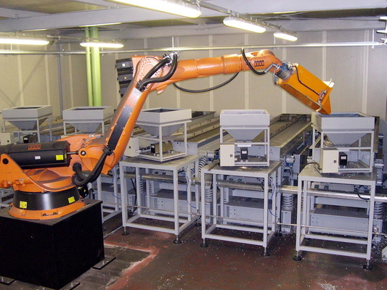
Mondo FISICO: indipendenza delle macchine dall'uomo (robot di vario tipo)
stampa 3D fare le cose in casa
Genova 18 ottobre 2018

Slide 81

Rivolte all'essere umano:
Aumentano le CAPACITA' dei sistemi AUDIO-VISIVI offrendo la
Realtà Aumentata e riconoscendo la GESTUALITA' la trasforma in comandi ai calcolatori
Genova 18 ottobre 2018

